Slide 1
Bitka za vukovar

Slide 2
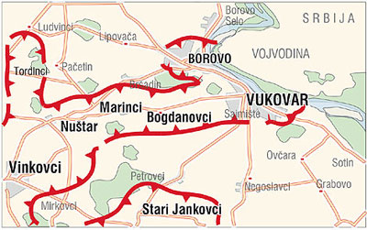
POLožaj vukovara
Vukovar se smjestio, otprilike, na polovini plovnoga puta Dunava između Ulma u Njemačkoj i ušća u Crno more, kod granice sa Srbijom
Nalazi se na razmeđi povijesnih pokrajina istočne Slavonije i zapadnog Srijema
Leži na ušću rijeke Vuke u Dunav. Istočni, stariji dio grada na desnoj je obali Vuke, na obroncima Vukovarskog ravnjaka i visokoj dunavskoj obali
Zapadni dio grada - Novi Vukovar s Borovim naseljem u nizini je lijeve obale Vuke

Slide 3
Hrvatska vojska
Bilo je oko 800 pripadnika MUP-a Vukovara i Varaždina
1.800 do najviše 2.000 ljudi u samom gradu, dok ih je na cijelom bojištu bilo najviše 6.700 pred sam pad Vukovara
26 tenkova i oklopnih transportera, 52 topa do 100 mm, 32 topa preko 100 mm, 1 VBR te 68 minobacača
Mile Dedaković Jastreb, zamjenik zapovjednika, a zapovjednici hrvatskih snaga u Vukovaru bili su Branko Borković i Blago Zadro

Slide 4
Jugoslavenska/Sprska vojska
Ukupan broj neprijateljskih vojnika na vukovarskom bojištu pred pad grada procjenjuje se na oko 80.000
1.600 tenkova i oklopnih transportera, 980 oruđa zemaljskog topništva, 350 protuzrakoplovnih topova sa 750 cijevi za djelovanje po zemaljskim ciljevim
Za zauzimanje Vukovara JNA je angažirala ukupno 11 brigada operativne vojske

Slide 5
Prvi dio bitke
U subotu, 24. kolovoza 1991. godine, Luka Andrijanić je oborio avion JNA iznad Borova Sela koji je napadao položaje hrvatskih snaga na silosu Đergaj
26. kolovoza, u 2 sata nakon ponoći počeo je novi napad na Borovo naselje prema kafiću Slon

Slide 6
Dana 28. kolovoza 1991. godine, iz smjera istoka, iz Ovčare prema Vučedolu su se smjestili tenkovi JNA i počeli s ukopavanjem
U rujnu 1991. godine, ponovno, počinju borbe na prilazima Vukovaru
Dana 5. rujna 1991. godine, bilježi se do tada najžešći napad na Vukovar
Dana 14. rujna 1991. godine, u samom Vukovaru počela je najžešća napadna operacija JNA

Slide 7
Kasnije je krenuo drugi napad na samoj Trpinjskoj cesti. Krenula je kolona tenkova i oklopnih vozila kojih je bilo više od 30
Krenuli su četnici i JNA iz vojarne, osokoljeni uspješnim prodorom od 14. rujna.
JNA je uspjela odsjeći Vinkovce od Vukovara radi čega je jako poraslo značenje Bogdanovaca, preko kojih se je jedino mogao opskrbljivati Vukovar.

Slide 8
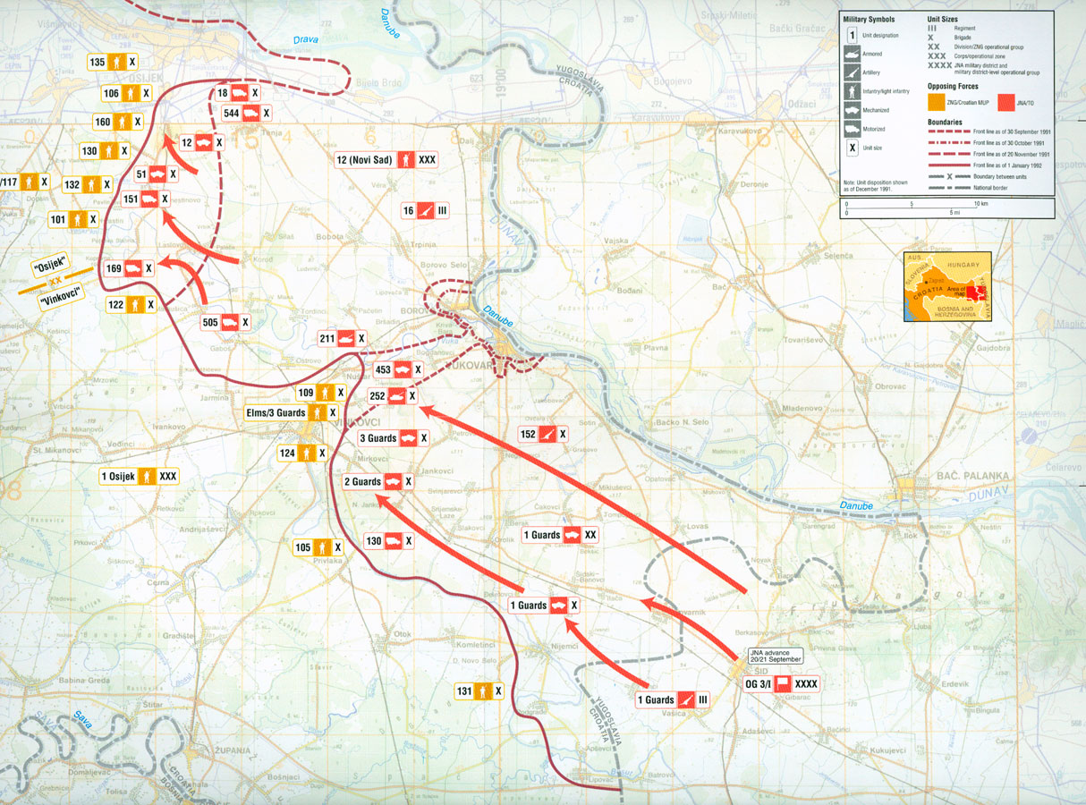
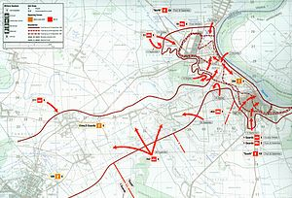
Planiranja

Slide 9
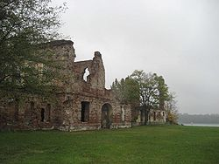
Drugi dio bitke
Dana 29. rujna 1991. godine u Vukovar su stigle 4 haubice i 4 kamiona streljiva.
Sljedećeg dana napadano je Sajmište, iz vojarne u Vukovaru izašli su tenkovi i oklopna vozila, njih ukupno 30 i oko 600 pješaka.
Cijelo jutro vodile su se žestoke borbe, uništena su 3 tenka i 1 oklopno vozilo, te oko 100 pješaka.

Slide 10
Napadnuti su i Bogdanovci, ujutro je JNA krenula s 10 tenkova i isto toliko oklopnih transportera.
Dana 3. listopada 1991. godine vode se teške borbe na prilazima Vinkovcima.
Dana 5. listopada 1991. 109 brigada HV-a stavila cijeli Nuštar pod svoju kontrolu.
Dana 10. listopada 1991. godine počeo je najjači napad na Vukovar s juga.
Dana 13. listopada 1991. godine ponovno je bezuspješno pokušana deblokada Vukovara.

Slide 11
Treći dio bitke
Od 15. listopada 1991. godine Vukovar je u potpunom okruženju
Sljedeći dan počinje opet opći napad na grad, svi položaji, Mitnica, Sajmište, Lužac, Budžak, Borovo naselje s Trpinjskom cestom.
U trenutku kad je Blago Zadro htio pretrčati prugu, ubijen je rafalom.
Nakon čišćenja Vinogradske ulice branitelji su našli jedan broj masakriranih civila koji su bili skriveni po podrumima.

Slide 12
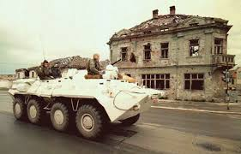
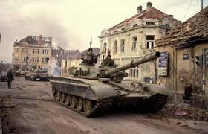
Od 7. do 8. JNA je ušla u samo središte grada, u naselja Boško Buha, Cvjetno naselje i cijeli Lužac.

Slide 13
Pad Vukovara
Dana 12. studenog 1991. godine počeo je posljednji, četvrti organizirani pokušaj deblokade Vukovara.
Toga dana u Vukovaru su napadani punktovi obrane ceste Vukovar – Borovo naselje i silos na Dunavu.
Dana 16. studenog pali su Nijemci ( naselje ), a 17. studenog 1991. godine, Vukovar su napustili ljudi na čelu s Brankom Borkovićem - Mladim Jastrebom

Slide 14
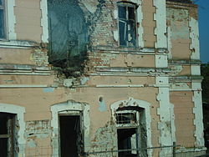
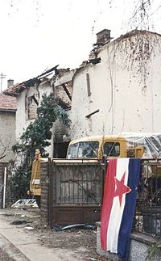
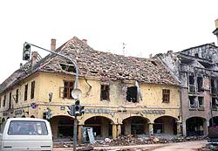
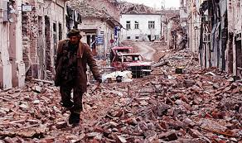
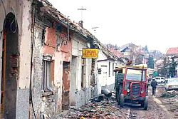
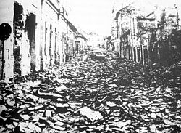
Ruševine pada vukovara

Slide 15
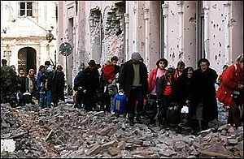
Progon vukovaraca

Slide 16
Trpinjska cesta

Slide 17
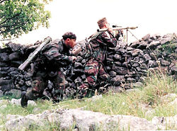
Na Trpinjskoj cesti u Vukovaru branitelji su uništili 30-ak tenkova i oklopnih vozila JNA i četnika koji su napadali Vukovar.
Trpinjska je cesta bila jedina dovoljno velika da su tenkovi njome mogli prolaziti.
Time je Trpinjska cesta dobila nadimak "groblje tenkova“
U centru sela, preko puta osnovne škole, nalaze se spomenici palim borcima (partizanima) u Drugom svjetskom ratu i palim borcima i žrtvama rata iz 1991. godine.

Slide 18
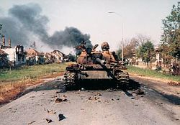
Uništeni T-55 tenk Jugoslavenske narodne armije na Trpinjskoj cesti, poznatoj kao "groblje tenkova "

Slide 19
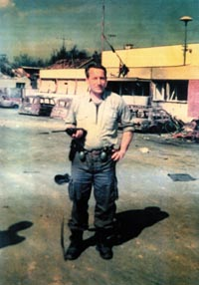
Blago Zadro
Blago Zadro (Donji Mamići-Ledinac kraj Gruda, 31. ožujka 1944. - Vukovar, 16. listopada 1991.) jedan je od najvećih heroja Domovinskog rata
Posmrtno je dobio čin general-bojnika

Slide 20
Životopis
Rođen u Bosni i Hercegovini, kao desetogodišnjak doselio se iz rodne Hercegovine zajedno s obitelji u Borovo naselje, gdje je završio školu.
Početkom demokratskih promjena aktivno se uključio u politički život toga kraja i postao prvi dopredsjednik HDZ-a u Vukovaru.

Slide 21
Marko Babić
Marko Babić je nekoliko godina proveo na privremenom radu u Švicarskoj uoči agresije na Hrvatsku, u travnju 1991. godine vraća se u Vukovar, priključuje se hrvatskim braniteljima na Trpinjskoj cesti.
U ratu je bio zamjenik zapovjednika 3. bojne 204. vukovarske brigade i jedan od najbližih suboraca i zamjenik legendarnog zapovjednika general-bojnika Blage Zadre
Nakon pogibije Blage Zadre preuzeo je zapovijedanje 3. bojnom.
Uništio je na Trpinjskoj cesti 14 tenkova.

Slide 22
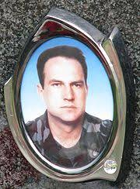
Životopis
Rođen 16. veljače 1965., umro 5. srpnja 2007.
Čin : Pukovnik
Ratovi : Domovinski rat ,važnije bitke : Bitka za Vukovar, i druga bojišta diljem Hrvatske do konačnog oslobođenja
Zapovijedao : 3. bojnom 204. brigade

Slide 23
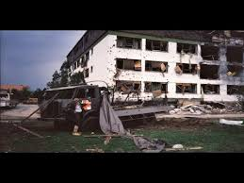
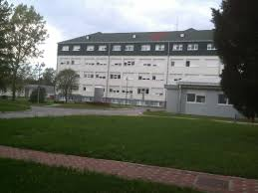
Vukovarska bolnica

Slide 24
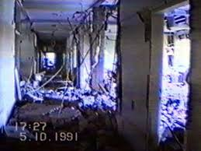
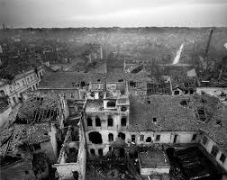
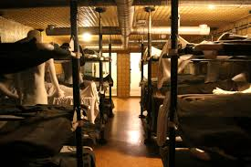
Vukovarska bolnica

Slide 25
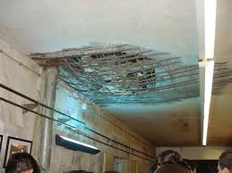
Najveća bomba koja je pala na bolnicu bila je krmača teška 250 kg
Probila je 4 kata
Nije eksplodirala,nego je pala među noge ranjeniku Peri Vukašiću

Slide 26
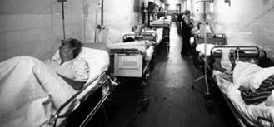
Tijekom mjeseca svibnja u bolnicu je dopremljen 21 ranjenik.
Kreveti su se nalazili i po hodniku bolnice.
Najviše poginulih bile su osobe koje su se bavile logistikom i one osobe koje su bile vozači hitne pomoći.

Slide 27
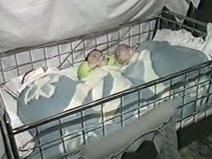
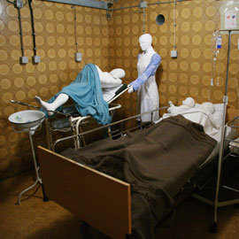
U vrijeme Domovinskog rata ukupno je rođeno 16 beba od kojih je jedna umrla jer je bila teška samo 700 grama

Slide 28
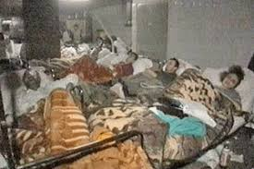
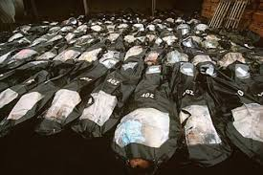

Slide 29
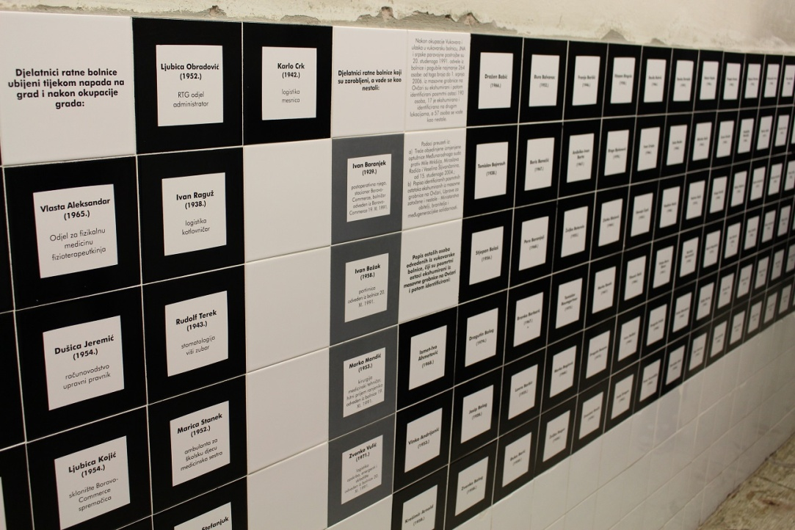
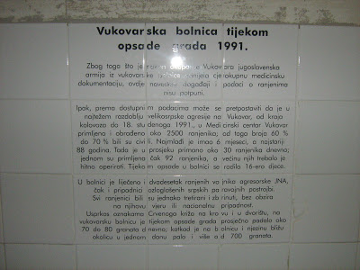
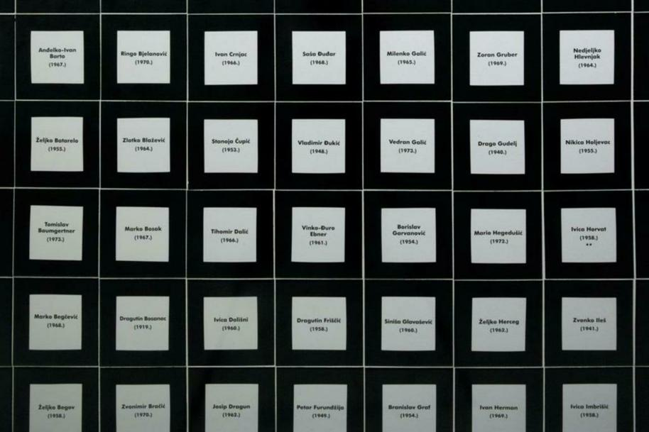

Slide 30
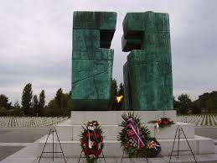
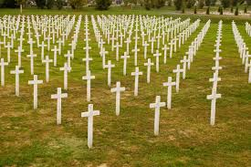
Ovčara – sjećanje na vukovar

Slide 31
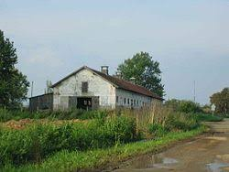
Ovčara
Ovčara, odnosno pokolj u Vukovaru, bio je ratni zločin koji su počinili pripadnici JNA i srpskih paravojnih postrojbi.
U noći s 20. na 21. studenog 1991. godine tijekom srpske okupacije Vukovara ubijeno je između 255 i 264 civila i vojnika,većinom Hrvata, koji su, dok su još uglavnom tada bili pacijenti, deportirani iz vukovarske bolnice, odvezeni u logor te potom ubijeni.

Slide 32
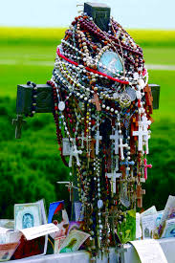
Žrtve pokolja
To je najveći pokolj Domovinskog rata
Imena ubijenih uključuju jednu ženu, jednog 77-godišnjeg muškarca te jednog 16-godišnjeg dječaka
23 žrtve bile su starije od 49 godina
Među žrtvama su i francuski ratni dragovoljac Jean-Michel Nicolier i novinar Siniša Glavašević.

Slide 33
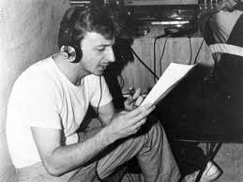
Siniša glavašević
Siniša Glavašević rodio se u Vukovaru 1960. godine.
Bio je pisac proze, knjižničar,novinar, ratni izvjestitelj.
Za vrijeme Domovinskog rata bio je urednik Hrvatskoga radija Vukovar i ratni izvjestitelj.

Slide 34
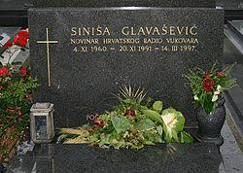
Kako je poginuo siniša glavašević
Posljednje izvješće Siniša je poslao iz vukovarske bolnice 18. studenoga navečer.
Poslije pada grada Vukovara odveden je, 19. studenoga 1991. godine, iz vukovarske bolnice i od tada mu se izgubio trag.
Naknadno je utvrđeno da je ubijen i pokopan u masovnoj grobnici na Ovčari 20. studenoga 1991. godine,a identificiran u veljači 1997. godine.

Slide 35
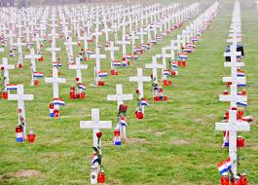
Memorijalno groblje
Memorijalno groblje žrtava iz Domovinskog rata u Vukovaru je najveća masovna grobnica u Hrvatskoj.
Na groblju je pokopano 938 tijela i na tom je mjestu postavljeno 938 bijelih križeva.

Slide 36
PORUKA RATA
“Nemojte reći : pametnije je da svojoj djeci ne govorimo ništa o onome što se dogodilo. Nije to pametnije! Jer tko ne poznaje opasnost, pogiba od nje.”

